Slide 1
MALİGN PLEVRAL MEZOTELYOMADA RADYOTERAPİNİN YERİ
DR.MELEK YAKAR
ESOGÜTF
RADYASYON ONKOLOJİSİ AD

Slide 2
Endikasyonlar

Slide 4
Palyatif
Skara yönelik profilaksi
Adjuvan Radyoterapi ( EPP veya P/D Sonrası)
Definitif Radyoterapi

Slide 5
PALYATİF RADYOTERAPİ
Çok merkezli, tek kollu faz II çalışma
40 hasta
20 Gy/5fr, RT’den 5 ve 12 hafta sonra değerlendirme
5 hafta sonunda 30 hasta değerlendirilebilmiş ( takipsiz, ex , vs ) %47 hastada ağrı yanıtı mevcut
12 hafta sonunda 18 hasta değerlendirilmiş ve %33 ağrı yanıtı mevcut

Slide 6
PALYATİF RADYOTERAPİ
Sistematik derleme
8 çalışma 444 hasta
%69 ağrı palyasyonu +
Değişik fraksiyonasyonlar

Slide 7
SKAR PROFİLAKSİSİ
20 hasta, 7 Gyx3 fr → torokoskopiden 10-15 gün sonra
20 hasta → RT yok
RT alan 20 hastada tract metastazı yok iken RT almayan 20 hastadan 8’inde (%40) tract metastazı + (p< 0.001)

Slide 8
SKAR PROFİLAKSİSİ
61 hasta, 31 hastaya işlem sonras 21 gün içinde (immediate) 21 Gy/3 fr
7 hastada işlem bölgesinde metastaz ( 4 hasta RT kolunda, 3 hasta best supportive care kolunda)

Slide 9
SKAR PROFİLAKSİSİ
2016 yılında, çok merkezli, faz III randomize
SMART
22 merkez
102 hasta işlem sonrası 42 gün içinde 21 Gy/3 fr , 101 hastaya işlem bölgesinde metastaz geliştikten sonra 35 gün içinde 21Gy/3 fr
Primer sonlanım işlem bölgesinin 7 cm etrafında ve 12 ay içinde metastaz gelişimi
İki kol arasında fark yok (p= 0.14)

Slide 10
SKAR PROFİLAKSİSİ
2019, 54 merkez, faz III randomize çalışma
186 profilaktik RT , 189 RT(-)
İşlem sonrası 42 gün içinde 21 Gy/3 fr
İki kol arasında 6 ay içinde göğüs duvarı metastazı açısından fark yok
CONCLUSION: There is no role for the routine use of prophylactic irradiation to chest wall procedure sites inpatients with MPM.

Slide 11
ADJUVAN rt
Çok merkezli (14 merkez) randomize faz II çalışma
SAKK 17/04
T1-3N0-2M0
3 kür neoadj KT sonrası EPP sonrası (R0-R1) 2 kola randomizasyon → RT+/-
Medyan 54.2 ay takip
151 hasta → 113 EPP +, 96’sında R0-R1 rezeksiyon → 54 hasta randomizasyona dahil olmuş → 27 RT yok , 27 RT var (25’i RT tamamlayabilmiş)
Medyan RT doz - 55.9 Gy
Medyan lokorejyonel relapsız sağkalm RT + vs RT- 9.4 vs 7.6 ay
RT kolunda 1 hasta RP nedeniyle ex
Neoadj KT sonrası EPP vakalarında rutin hemitorasik RT önerilmiyor .

Slide 12
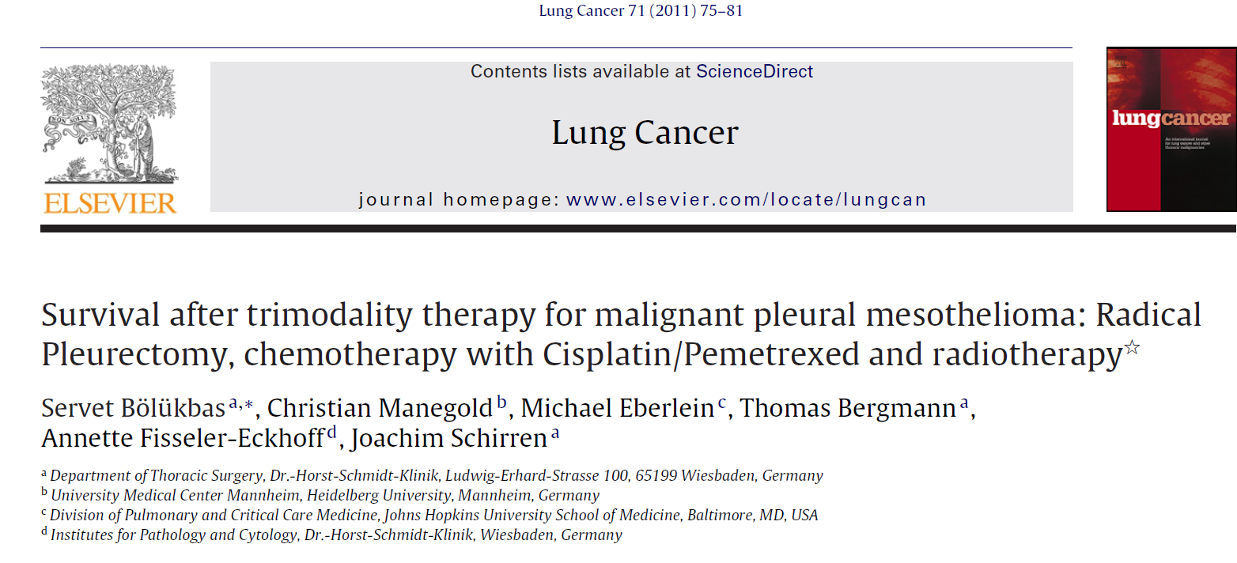
ADJUVAN rt
Prospektif, tek merkezli, randomizasyon yok
Radikal pleurektomi + 4 kür KT + 4-6 hafta RT
(29 hasta 21 Gy/3 fr skar profilaksisi, 5 hasta 45 Gy sonrası 50.5 Gy boost )
%51 R0-R1 rezeksiyon
35 hastadan 33 hasta trimodal tedaviyi tamamlayabilmiş.
Cerrahiye bağlı mortalite %2.9, trimodal tedaviye bağlı mortalite %5.8. Cerrahiye bağlı morbidite %20
Medyan 21.7 ay takip, medyan GS 30 ay
Daha az morbid sitoredüktif cerrahiler ile trimodal tedavi önerilmekte

Slide 13
ADJUVAN RT
Faz II prospektif, tek merkez
EPP veya P/D → R0-R1 rezeksiyon sonrası 54 Gy hemitorasik RT
88 hasta -- > 57 hasta çalışmaya dahil olmuş → 54 EPP, 3 P/D
Evre I-II hastalıkta medyan GS 33.8 ay iken, evre III-IV hastalıkta 10 ay
EPP sonrası RT alan grupta 2 hastada lokorejyonel nüks, 5 hastada lokorejyonel + uzak met, 30 hastada sadece uzak met
KT bilgisi sınırlı??

Slide 14
ADJUVAN RT
2 merkezli faz II çalışma, randomizasyon yok
P/D ve KT alan hastalara RT( 50.4 Gy/28 fr) eklenmiş
45 hasta ile başlanmş ancak 27 hasta trimodal tedaviyi tamamlayabilmiş.
Medyan 21.6 ay takip→ Medyan PFS ve OS 12.4 ve 23.7 ay
6 hasta gr 2, 2 hasta gr 3 RP
Gr 4-5 RP yok

Slide 15
ADJUVAN RT
Tek merkez, prospektif çalışma
69 hasta trimodal tedavi
35 hasta extended P/D, 34 hasta parsiyel P/D (gros rezidü)
Adj RT → 50 Gy/25 fr , PET BT + alanlara SIB ile 60 Gy
Medyan 19 ay takip, extended ve parsiyel P/D gruplar arasında OS ve lokorejyonel kontrol açısından fark yok
En sık görülen nüks paterni uzak metastaz ( 19 hasta, %27.5)
%20 gr 2-3 RP, 1 hasta gr 5 RP

Slide 16
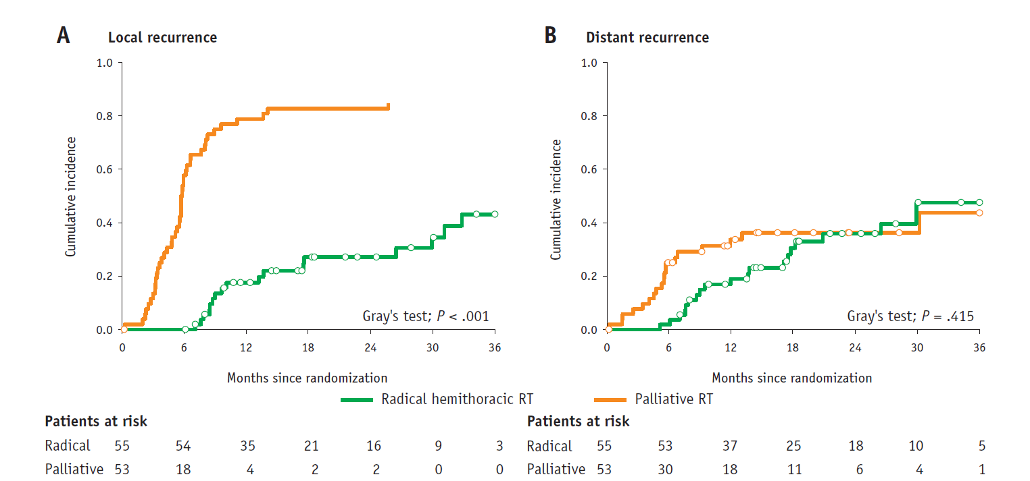
İNOPERABL HASTALARDA DEFİNİTİF RT
Tek merkez, faz III randomize çalışma
Non-radikal akciğer koruyucu cerrahi + KT alan hastalar radikal hemitoraks RT (55) vs palyatif RT (53) randomize edilmiş.
50 Gy / 25 fr, gros hastalığa SIB ile 60 Gy vs 21 Gy/3 fr veya 20- 30 Gy / 5 -10 fr
Medyan 14.6 ay takip
2 yıllık OS küratif vs palyatif %58 vs %28
11 hastada gr 3 ve üzeri akut toksisite, 17 hastada gr 3-4 geç toksisite
9 hastada gr 2 ve üzeri RP ve 1 hastada gr 5 RP

Slide 17
RADYOTERAPİ TEKNİKLERİ
Deneyimli merkezlerde yapılmalı
Adjuvan tedavi zamanlaması net değil, klinisyen kararı
EPP sonrası adj tedavi ECOG PS ≤1, pulmoner fonksiyonlar yeterli, kontrlateral böbrek fonksiyonlar renal görüntüleme ile doğrulandıysa ve hasta O2 desteğine ihtiyaç duymuyorsa verilmelidir.

Slide 18
RADYOTERAPİ TEKNİKLERİ
Adjuvan tedavide R0-1-2 durumuna göre 45-60 Gy RT planlanmalı. EPP sonrası 54 Gy genellikle iyi tolere edilebilmektedir. Yan etki daha yüksek dozlarda ve akciğer koruyucu cerrahiler sonrası görülmektedir.
Tüm hemitoraks, torakotomi skarı ve dren bölgelerine 54 Gy verilmelidir, risk altındaki organ dozları nedeniyle verilemiyorsa minimum 40 Gy verilmelidir.
Risk altndaki organ dozları izin veriyorsa gros rezidü hastalıkta 60 Gy’e kadar çıkılabilir.
Göğüs duvarı ağrısı nedeniyle palyatif RT planlandıysa 4 Gy/fr rejimler tercih edilmeli, fr başına 4Gy’in altındaki dozlar ağrı palyasyonu için daha az etkin.

Slide 19
RADYOTERAPİ TEKNİKLERİ
Minimum 3B konformal RT kullanılmalı
IMRT önerilen teknik
Mümkünse 4D-CT, VMAT, IGRT, solunum takip sistemi, proton tedavisi kullanılabilir.
Fatal pnm için karşı akciğer dozu önemli → MLD < 8 Gy ve V20 < %7 olmalı
Total akciğer → MLD < 21 Gy ve V20 < %40

Slide 20
RADYOTERAPİ TEKNİKLERİ
GTV= Gros rezidü
Adjuvan tedavilerde CTV = parietal ve viseral plevra ( fissurler ve interlober plevra dahil edilmez!), üstte torasik giriş, altta L2 , lateralde kostalar, medialde mediastinal plevra ve ipsi perikard içerir. + Torakotomi skarı + drenler
ENI önerilmiyor, medistinal l.n sadece tutulum varsa alana dahil edilir.
PTV= Kullanılan tekniğe göre değişiyor
PTV akciğer apeksinin 1,5 cm üzerine kadar devam etmeli ( infraklavikuler fossa)

Slide 21
RADYOTERAPİ TEKNİKLERİ
ROI1= Akciğerden dışarı 5- 10 mm marj
ROI2= Akciğerden içeri 5-6 mm marj
CTV= ring volüme= RO1-ROI2
(Tüm kosta ve interkostal kaslar CVT içinde olmalı)
Dummy lung= Plevral yüzden 1-2 cm içeri

Slide 22
RADYOTERAPİ TEKNİKLERİ

Slide 23
RADYOTERAPİ TEKNİKLERİ

Slide 24
RADYOTERAPİ TEKNİKLERİ

Slide 25
RADYOTERAPİ TEKNİKLERİ

Slide 26
RİSK ALTINDAKİ ORGAN DOZLARI VE TOKSİSİTE

Slide 27
RİSK ALTINDAKİ ORGAN DOZLARI VE TOKSİSİTE

Slide 28
Güncel çalışmalar
Faz II prospektif çalışma, tek merkez,2023
T1-4N0-2M0 , 20 hasta
Cerrahi +/- = 14/6
30Gy/5 fr ( gros rezidü olanlarda 40 Gy, haftada 5 gün)
OAR, 2 Gy eşdeğer doze çevirilerek bakılmış
1 hastada gr 3 RP
Median progresyon zamanı 18,2 ay
1 ve 3 yıllık GS %85 ve %49,5

Slide 29
Güncel çalışmalar
44 hasta, 59 tm
51 tm oligoprogresif hastalık (≤5 lezyon, diğerleri metastaz
Medyan SBRT dozu 30Gy/5fr ( 27-60Gy/ 3-8fr)
51 tm plevra, 4 vertebra, 2 vertebra dışı kemik, 1 beyin,1 pankreas
Medyan takip 28ay, grad 3 ve üzeri toksisite yok
%5.1 RP
1 yıllık LK %90,9
Plevra için 1 yıllık LK % 92,1
1 yıllık OS %36,4

Slide 30
Güncel çalışmalar
Oligo-progresif MPM, toraks- abdomen Bt’de ≤3 bölgede radyolojik progresyon gösteren, rezeke edilemeyen hastalık
SBRT (25-50Gy/4-10fr)/ hipofraksiyone (56-30Gy/10-20fr )
37 hasta, 43 plevral lezyon
26 lezyon SBRT, 17 lezyon hipofr
6 ay ve 1 yıllık LK % 84 ve %76
BED1,5 ve BED3 >100 Gy → daha iyi lokal kontrol
RT sonrası median OS 26,9 ay , 1 ve 2 yıllık OS %69 ve %54

